Slide 1
兼顾准确性的机器学习系统公平性研究
  姓名：李旭然

Slide 2
目录
背景及意义
国内外本学科领域的发展现状与趋势
主要研究内容、预期目标
拟采用的研究方法、技术路线、

Slide 3
一、选题的背景及意义
随着机器学习的广泛应用，在提供智能服务的同时，也面临一些挑战
  研究发现在决策领域，如再犯罪预测软件——Correctional Offender Management Profiling for Alternative Sanctions (COMPAS)，会对美国黑人产生歧视——与具有相同记录的白人相比，系统会分配美国黑人更高的再犯罪分数（Berk R et al.2017）
  在图像分类领域，研究发现Microsoft、IBM、Face++的商用性别分类器均在黑人女性分类中表现最差——最高的误分类率（Buolamwini Jet al.2018）
  在自然语言处理领域，同样发现词嵌入向量中存在性别歧视，词向量嵌入空间中特定的职业与特定的性别相关（Basta C et al.2020）。在有歧视的语料集上训练机器学习模型，会使放大歧视；并在后续应用中导致歧视的扩大、持久化。
在应用机器学习系统时，有时除了需要考虑应用系统的准确性外，还需使应用系统满足法律、道德中的公平性要求，保证系统不会对特定的个体或特定的群体产生歧视。

Slide 4
二、国内外本学科领域的发展现状与趋势
对公平性的理解多种多样，产生了多种多样的公平性标准定义，这些标准可大致划分为三类
分类 | 公平性标准 | 定义 | 不足
无意识公平性 | Fairness through awareness (Gigic-Hlaaca et al.2016) | 1.如果机器学习系统在进行训练以及决策过程中不使用保护属性，那么这个系统就满足无意识公平标准。 2.保护属性定义为诸如性别、种族、年龄等社会敏感属性，在决策过程中需要在这些属性上无歧视。 | 1.无意识公平性标准并不总是有效的，因为不同属性之间存在关联，例如种族属性与居住地地址直接相关，在模型训练、预测中不使用种族属性，并不会消除歧视，反而会隐藏歧视。这一现象也被称为red-line effect
组公平性 | Demographic parity (Kamishima et al.2012) | 1.比较不同组间预测为正类的概率是否相同 2.各类中正类预测结果由真正类（TP），假正类（FP）构成 | 1.组公平性标准本质上是比较两个或多个通过敏感变量定义的组的模型决策结果，公平性通过组间比较不同组间的结果是否相同表达
 | Equal odds (Hardt et al.2016) | 1.比较不同组间的真正类率（TPR），假正类率（FPR）是否相同
个体公平性 | Individual fairness (Dwork et al.2012) | 1.个体公平性标准从微观的角度定义个体之间的公平性——相似的个体被相似对待 | 2.个体样本间相似性需要基于任务指定的度量来确定，该度量与分类任务相关

Slide 5
小结
现有公平性标准
  满足组公平性标准时，组间相似样本任然可能存在歧视；
  使用个体公平性度量时，只能度量相似样本的预测结果是否一致；
现有公平性标准将公平性与准确性作为两个独立的度量指标。

Slide 6
三、课题主要研究内容、预期目标
在进行模型评估时，需要分别度量模型的准确性，公平性。研究发现（Caton S et al.2020），公平性标准与准确性间存在权衡，提升准确性会导致公平性下降，反之亦然。
关于个体公平性与组公平哪一类标准更加适用，科研界还未达成共识（Caton S et al.2020）,(Speicher T et al.2018)注意到，组公平的标准关注于处理组间的公平性问题，往往会使组内的公平性恶化。
我们尝试将准确性与公平性进行结合，将组概念与相似个体结合。从组间相似的样本是否受到准确且公平的预测出发提出了一种兼顾准确性的公平性标准——准确公平性标准

Slide 7
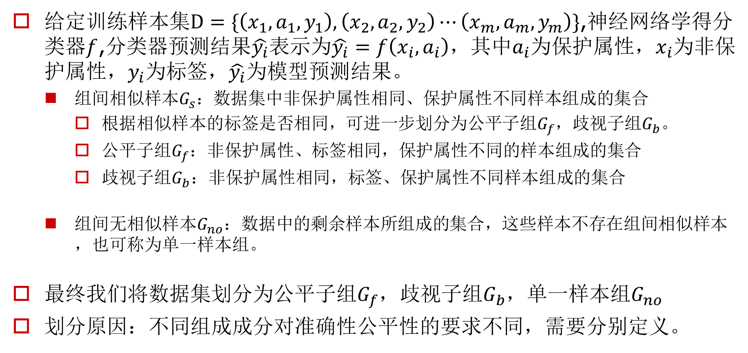
对数据集进行划分
给定训练样本集$D=\{\left(x_{1},a_{1},y_{1}\right),\left(x_{2},a_{2},y_{2}\right)⋯\left(x_{m},a_{m},y_{m}\right)\}$,神经网络学得分类器$f$,分类器预测结果$\hat{y_{i}}$表示为$\hat{y_{i}}=f\left(x_{i},a_{i}\right)$，其中$a_{i}$为保护属性，$x_{i}$为非保护属性，$y_{i}$为标签，$\hat{y_{i}}$为模型预测结果。
  $\text{组间相似样本}G_{s}\text{：}$数据集中非保护属性相同、保护属性不同样本组成的集合
    根据相似样本的标签是否相同，可进一步划分为公平子组$G_{f}$，歧视子组$G_{b}$。
    公平子组$G_{f}$：非保护属性、标签相同，保护属性不同的样本组成的集合
    歧视子组$G_{b}$：非保护属性相同，标签、保护属性不同样本组成的集合
  组间无相似样本$G_{no}$：数据中的剩余样本所组成的集合，这些样本不存在组间相似样本，也可称为单一样本组。
最终我们将数据集划分为公平子组$G_{f}$，歧视子组$G_{b}$，单一样本组$G_{no}$
划分原因：不同组成成分对准确性公平性的要求不同，需要分别定义。

Slide 8
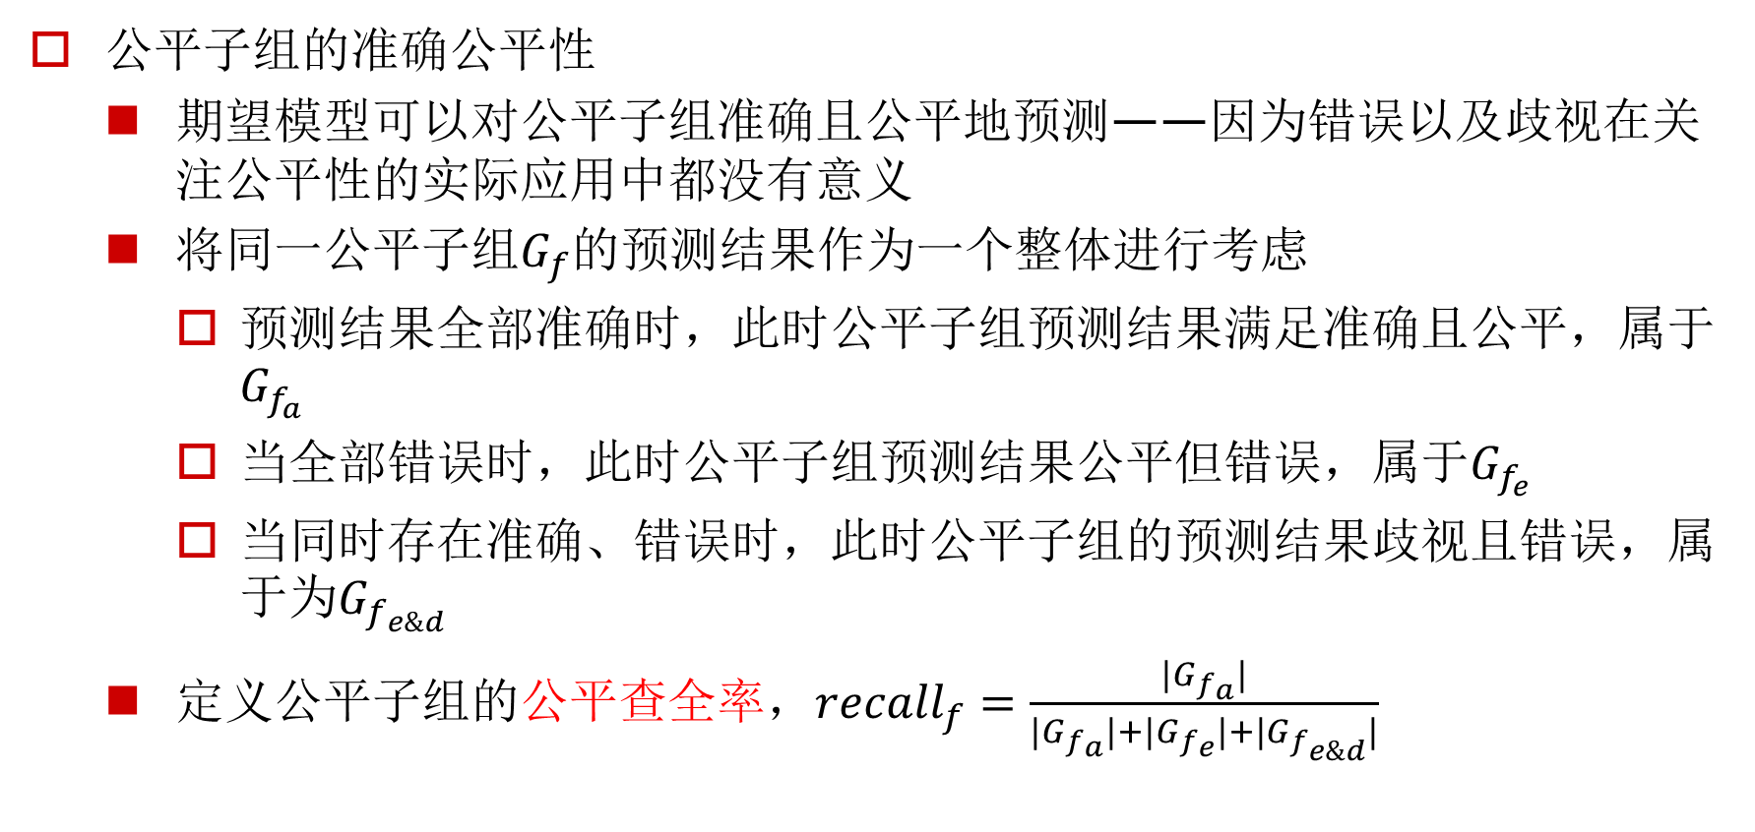
公平子组的准确公平性：
公平子组的准确公平性
  期望模型可以对公平子组准确且公平地预测——因为错误以及歧视在关注公平性的实际应用中都没有意义
  将同一公平子组$G_{f}$的预测结果作为一个整体进行考虑
    预测结果全部准确时，此时公平子组预测结果满足准确且公平，属于$G_{f_{a}}$
    当全部错误时，此时公平子组预测结果公平但错误，属于$G_{f_{e}}$
    当同时存在准确、错误时，此时公平子组的预测结果歧视且错误，属于为$G_{f_{e\&d}}$
  定义公平子组的公平查全率，${recall}_{f}=\frac{|G_{f_{a}}|}{|G_{f_{a}}|+|G_{f_{e}}|+{|G}_{f_{e\&d}}|}$

Slide 9
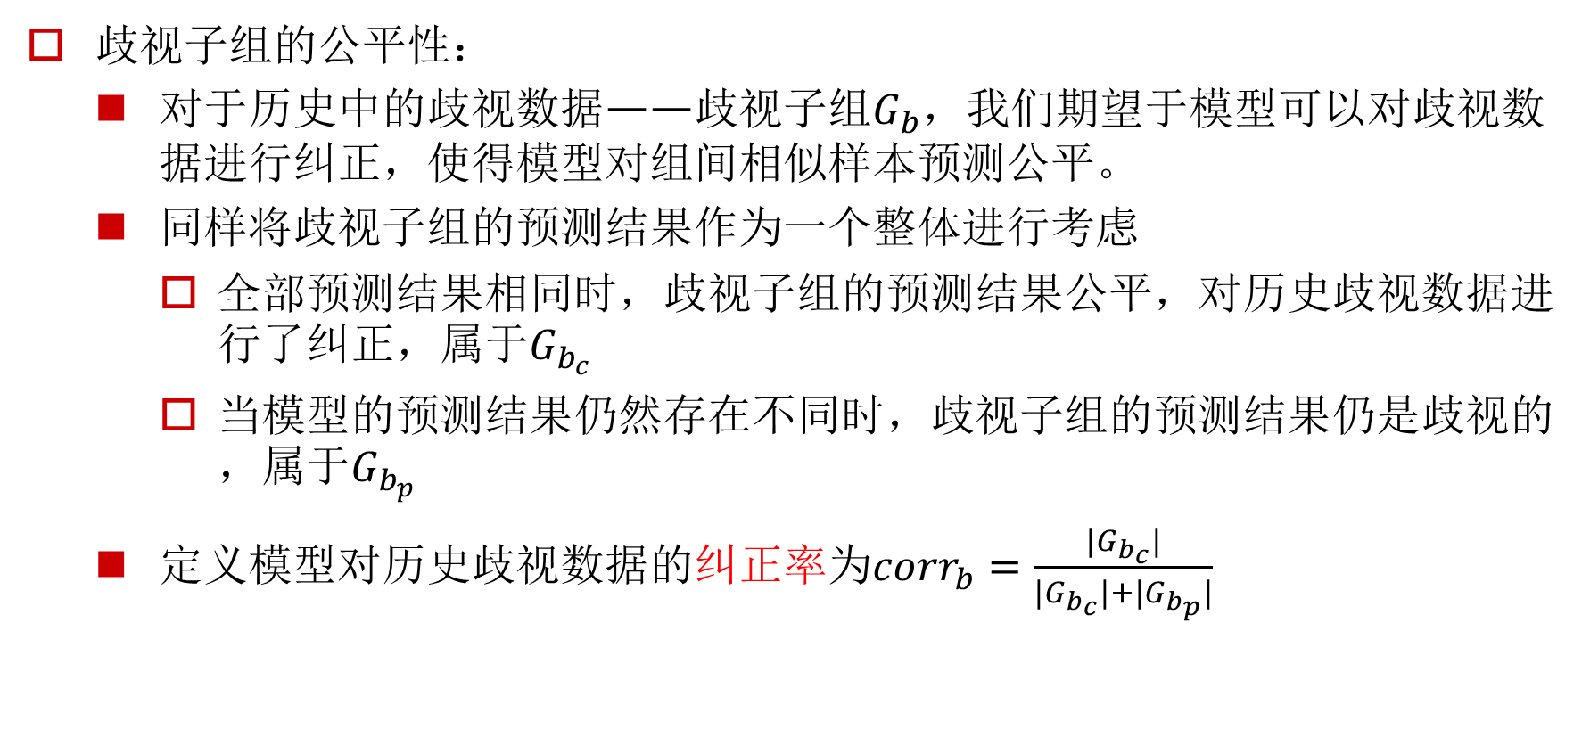
歧视子组的公平性：
歧视子组的公平性：
  对于历史中的歧视数据——歧视子组$G_{b}$，我们期望于模型可以对歧视数据进行纠正，使得模型对组间相似样本预测公平。
  同样将歧视子组的预测结果作为一个整体进行考虑
    全部预测结果相同时，歧视子组的预测结果公平，对历史歧视数据进行了纠正，属于$G_{b_{c}}$
    当模型的预测结果仍然存在不同时，歧视子组的预测结果仍是歧视的，属于$G_{b_{p}}$
  定义模型对历史歧视数据的纠正率为${corr}_{b}=\frac{{|G}_{b_{c}}|}{{|G}_{b_{c}}|+|G_{b_{p}}|}$

Slide 10
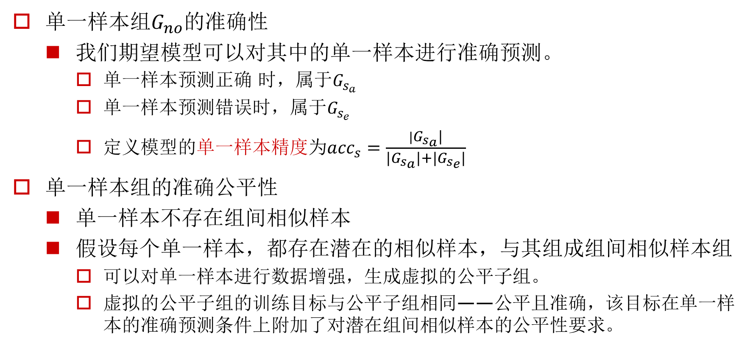
单一样本组准确性及公平性：
单一样本组$G_{no}$的准确性
  我们期望模型可以对其中的单一样本进行准确预测。
    单一样本预测正确 时，属于$G_{s_{a}}$
    单一样本预测错误时，属于$G_{s_{e}}$
    定义模型的单一样本精度为${acc}_{s}=\frac{|G_{s_{a}}|}{{{|G}_{s_{a}}|+|G}_{s_{e}}|}$
单一样本组的准确公平性
  单一样本不存在组间相似样本
  假设每个单一样本，都存在潜在的相似样本，与其组成组间相似样本组
    可以对单一样本进行数据增强，生成虚拟的公平子组。
    虚拟的公平子组的训练目标与公平子组相同——公平且准确，该目标在单一样本的准确预测条件上附加了对潜在组间相似样本的公平性要求。

Slide 11

四、拟采用的研究方法、技术路线
为了提升模型预测结果${recall}_{f}，{corr}_{b}，{acc}_{s}$，尤其是${recall}_{f}$
拟研究
  组间公平数据增强方法
  基于孪生网络（Chopra S et al.2005）训练的方法
  以及两种方法的结合进行准确公平性提升

Slide 12
组间公平数据增强方法
组间公平数据增强方法
  受反事实数据增强（Garg S et al.2018）、性别交换数据增强（Ji H P et al.2018）的启发，我们提出了组间公平数据增强方法。该方法属于预处理方法，可以适用于多种机器学习学习算法。
  我们假设无相似样本组中的每个单一样本，都存在潜在的相似样本，与其组成组间相似样本组
  为了使模型对相似组的分类结果准确且公平，进行数据增强时保持单一样本非保护属性、标签不变，对保护属性在其值域内进行随机变化，生成虚拟公平子组。
  对于虚拟公平子组，我们期待模型的预测结果与公平子组相同——准确且公平，该目标在单一样本的准确预测条件上附加了对潜在组间相似样本的公平性要求。

Slide 13
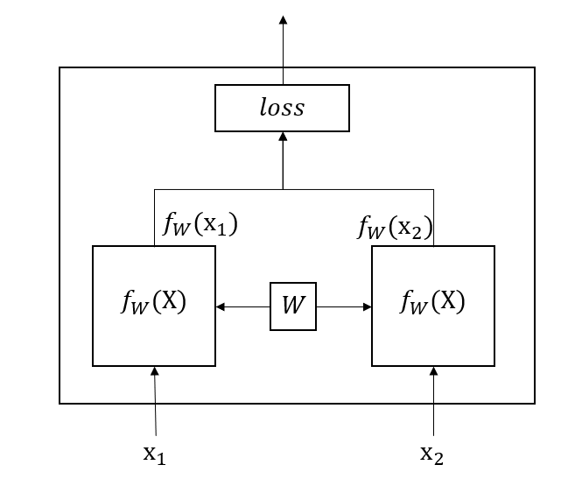

基于孪生网络训练的方法
借鉴孪生网络结构，我们定义准确公平性标准性网络结构如图
准确公平性网络由两个共享权重$W$的网络组成，这两个网络可表示为$f_{W}\left(x_{i}\right)，$训练过程中同时接收两个输入
  输入样本对$X_{1}$、$X_{2}$属于公平子组时，需要共享权重的两个网络的预测结果公平且准确——$y_{1}=f_{W}\left(x_{1}\right)=f_{W}\left(x_{2}\right)=y_{2}$；
  输入样本对为歧视子组时，期望可以对歧视进行纠正，需要共享权重的两个网络的预测结果公平$f_{W}\left(x_{1}\right)=f_{W}\left(x_{2}\right)$；
  对于无相似样本组，在训练过程中需要生成相同的单一样本作为两个网络的输入，因网络共享权重，所以预测结果相同$f_{W}\left(x_{1}\right)=f_{W}\left(x_{1}\right)$，同时需要网络对单一样本预测准确${y_{1}=f}_{W}\left(x_{1}\right)=f_{W}\left(x_{1}\right)$。
结合上述要求我们定义准确公平性网络的损失函数$loss$：
$$loss=l\left(f_{W}\left(x_{1}\right),f_{W}\left(x_{2}\right)\right)+w\left(l\left(y_{1},f_{W}\left(x_{1}\right) \right)+l\left(y_{2},f_{W}\left(x_{2}\right)\right)\right)$$

Slide 14
结合两种方法进行准确公平性提升
结合两种方法进行准确公平性提升
  在训练前对无相似组进行组间公平性数据增强——为每个单一样本生成虚拟的公平子组；
  训练使用孪生网络结构，
  保证生成的虚拟公平子组准确且公平
这一训练方式可以结合两种方法的优势，解决训练过程中公平子组，歧视子组的占比较少的问题；同时更有利于模型学习到准确且公平的分类特征，以及纠正歧视的特征

Slide 15
五、已有科研基础与所需的科研条件
已完成
  adult数据集中，对比准确公平性与现有公平性标准，论证其有效性
进行中
  使用深度度量学习中孪生网络（Siamese network）提升准确公平性
  基于反事实数据增强、性别交换数据增强，提出组间公平性数据增强

Slide 16
谢谢！

